Slide 1
Совершенствование процесса очистки сточных вод путем введения более эффективных флокулянтов
Низамова А.И., Ивченков Р.И.

Slide 2
Цель проекта – синтез эффективного флокулянта для очистки сточных вод
Задачи проекта
- Аналитическая проработка методов очистки сточных вод, оценка эффективности их действия;
- Синтез флокулянта для очистки сточных вод на основе этилендиамина и акрилонитрила;
- Апробация полученного полидиакрилонитрилэтилендиамина в качестве флокулянта для очистки сточных вод;
- Рекомендация к использованию синтезированного полимера в качестве флокулянта.

Slide 3
Новизна
Синтез нового азотосодержащего органического соединения, обладающего высокими флокулирующими свойствами.

Slide 4
Характеристика используемых реагентов
Наименование химического вещества | Этилендиамин | Акрилонитрил
Химическая формула | С₂Н₈N₂ | C₃H₃N
Молекулярная масса, г/моль | 60,1 | 53,06
ПДК в воде водоёмов, мг/м³ | 0,2 | 0,5
Температура кипения, °C | 116,5 | 77,3
Температура плавления, °C | 8,5 | -84
Температура самовоспламенения, °C | 380 | 481±1
Плотность (20°C), г/см³ | 0,899 | 0,8064
Класс опасности | 3 | 2
Цена за 1 литр, руб. | 800 | 884
Химическая реакция соединения этилендиамина и нитрила акриловой кислоты:
NH₂ – CH₂ – CH₂ – NH₂ + 2CH₂ = CH – С ≡ N →
→ CN – CH₂ – CH₂ –NH – CH₂ – CH₂ – NH – CH₂ – CH₂ – CN

Slide 5
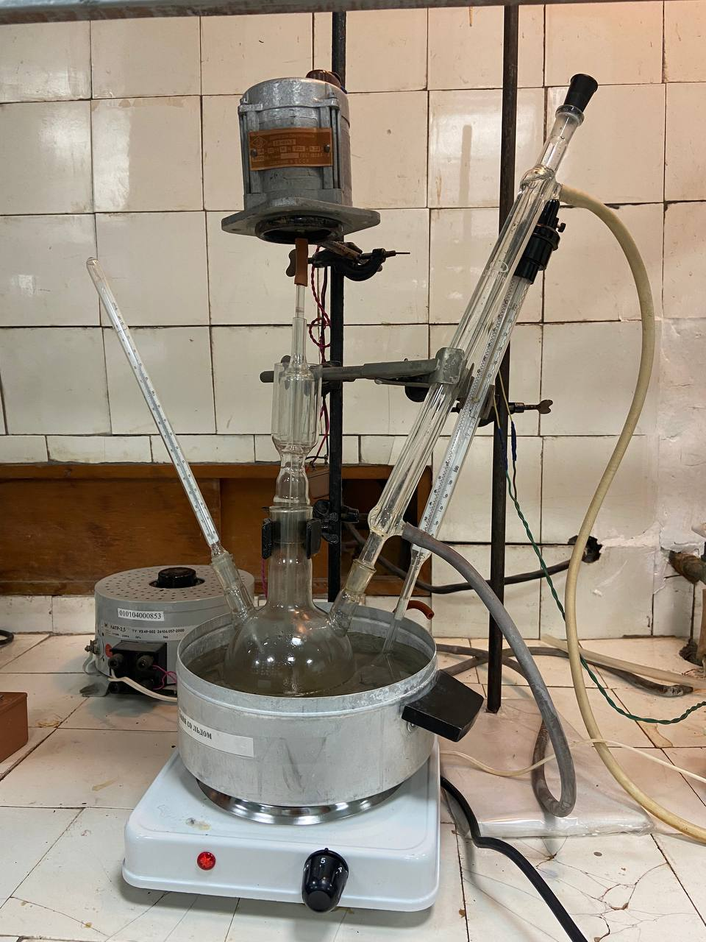
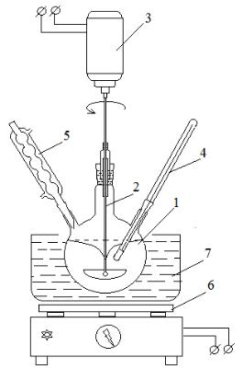
Лабораторная установка для полимеризации: 1 –трехгорлая колба, 2- мешалка с гидрозатвором, 3- электромотор, 4- термометр, 5- обратный холодильник, 6- электроплитка, 7 – водяная баня.

Slide 6
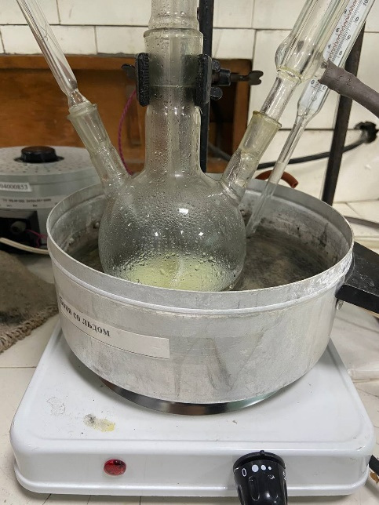
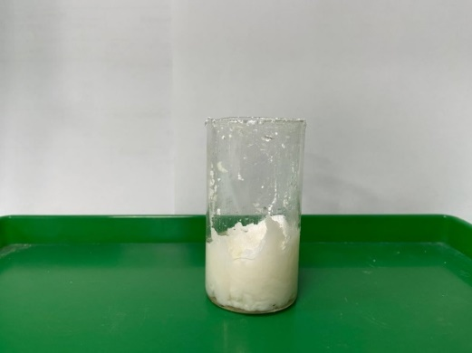
H⁺ (H₂O₂) n N ≡ C – CH₂ – CH₂ – NH – CH₂ – CH₂ – NH – CH₂ – CH₂ – C ≡ N ––––––→
–[–N= C - CH₂ – CH₂ – NH – CH₂ – CH₂ – NH – CH₂ – CH₂ – C = N –]–
Рисунок – Полученный полимер в результате полимеризации смеси на основе этилендиамина и акрилонитрила

Slide 7
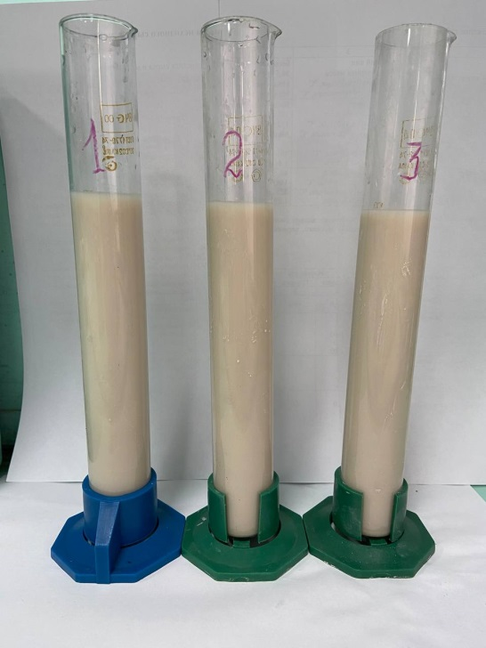
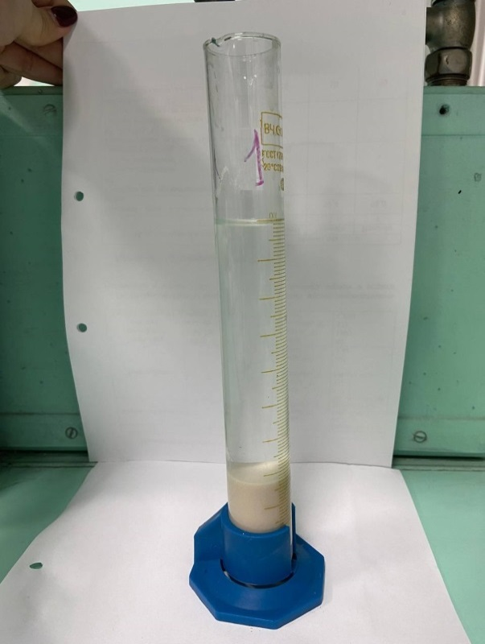
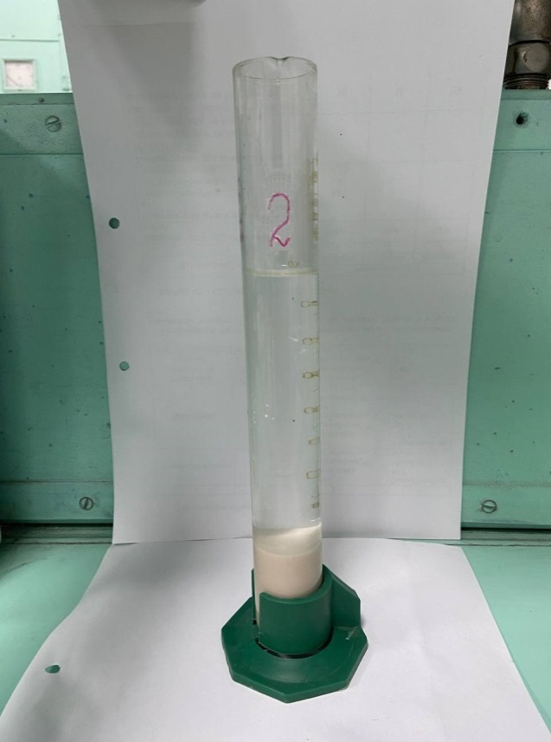

Количество используемых веществ в опыте № 1
№ | Объем воды, мл. | Каолиновая суспензия, г. | Полимер, г.
1 | 100 | 7 | 0,2
2 | 100 | 7 | 0,4
3 | 100 | 7 | 0,7
Образец – 1 Образец – 2
Рисунок - Процесс осаждения взвешенных частиц: Образец 1 – до флокуляции, Образец 2 – осаждение частиц под действием флокулянта.

Slide 8
Количественное содержание загрязнений в отобранном образце сточной воды
Наименование показателя | Результат анализа
Массовая концентрация: - натрия хлорида, г/дм³ | 8,69
- ионов меди, мг/дм³ | 27,5
- ионов алюминия, мг/дм³ | >0,56
- ионов железа, мг/дм³ | 33,0
Взвешенные вещества, мг/д м³ | 520
рН | 10,2

Slide 9
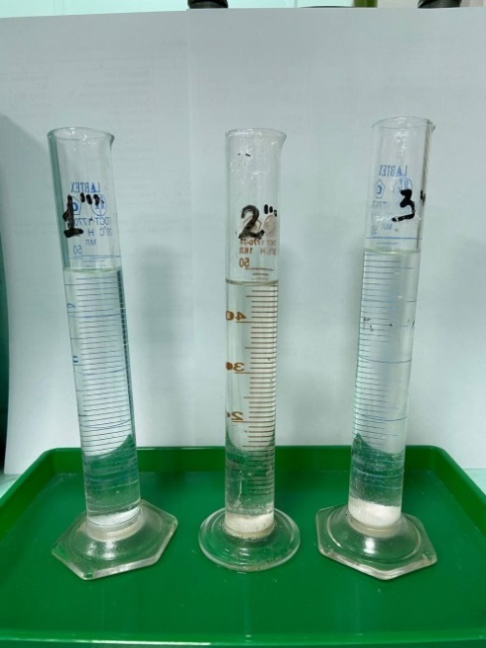
Количество используемых веществ в опыте № 2
№ | Объем сточной воды, мл. | Количество полимера, г.
1 | 50 | 0,1
2 | 50 | 0,2
3 | 50 | 0,4
Зависимость динамичности осаждения частиц от температуры нагрева
№ | Температура нагрева, °С | Динамичность осаждения
1 | 20 | Хлопьеобразование происходит медленно
2 | 30 | Процесс флокуляции происходит медленно, полимер растворяется
3 | 50 | Разделение и осаждение на фазы происходит динамично, полимер полностью растворился
4 | 70 | Разделение и осаждение на фазы происходит динамично, полимер полностью растворился
Осаждение частиц при использовании синтезированного полимера в качестве флокулянта

Slide 10
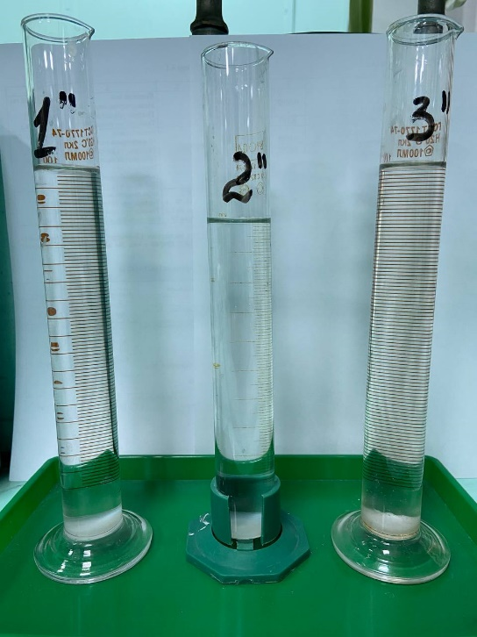
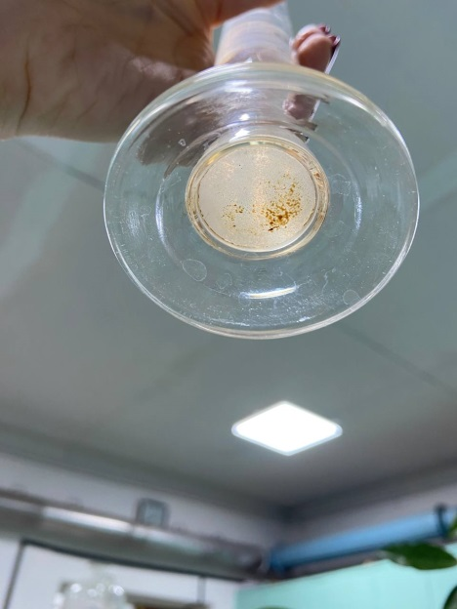
Количество используемых веществ в опыте № 3
№ | Объем сточной воды, мл. | Количество полимера, г. | Количество алюминия сернокислого (Al₂(SO₄)₃), г.
1 | 100 | 0,1 | 0,1
2 | 100 | 0,15 | 0,15
3 | 100 | 0,35 | 0,35
а) б)
Рисунок 2.6 – Процесс осаждения частиц при совместном использовании полимера и сернистого алюминия: а) результат осаждения; б) осевшие ионы алюминия.

Slide 11
График зависимость времени полного осаждения частиц от количества добавленного флокулянта

Slide 12
Результат очистки сточных вод синтезированным флокулянтом
Расход флокулянта |  | pH | Время осаждения, мин. | Динамичность осаждения | Качество осадка
Опыт № 1 | 2-3 кг/т | 6,9 | 36 | Осаждение происходит динамично | Маленькие пористые хлопья
 | 6-7 кг/т | 6,8 | 32 | Осаждение происходит динамично | Крупные, плотные хлопья
 | 8-10 кг/т | 6,3 | 29 | Разделение и осаждение на фазы происходит динамично | Крупные, плотные хлопья
Опыт № 2 | 2-3 кг/т | 8,2 | 42 | Разделение на фазы происходит медленно, быстро осаждается | Мелкие хлопья
 | 6-7 кг/т | 8,0 | 39 | Разделение и осаждение на фазы происходит динамично | Хлопья устойчивые, среднего размера
 | 8-10 кг/т | 7,6 | 27 | Разделение и осаждение на фазы происходит динамично | Крупные устойчивые хлопья
Опыт № 3 | 1-2/1-2 кг/т | 8,1 | 45 | Хлопьеобразование происходит медленно, осаждение динамичное | Мелкие хлопья, эмульсионный осадок
 | 3/3 кг/т | 8,0 | 37 | Хлопьеобразование происходит медленно, осаждение динамичное | Мелкие хлопья, эмульсионный осадок
 | 4-5/4-5 кг/т | 7,8 | 30 | Разделение на фазы происходит динамично, частицы оседают быстро. | Крупные хлопья, наличие желтого осадка

Slide 13





СПАСИБО!
КОНТАКТЫ
Лидер проекта: 89869693161
Email: adelinanizamova586@gmail.com

